Slide 1
网络工程

Slide 2
第四章 网络的互连
网络互连协议（Internet Protocol）
路由器
第三层交换技术
虚拟专用网

Slide 3
4.1 网络互连协议
互连：
  介质与介质——中继器（HUB）
  网段和网段——网桥（交换机）
  网络和网络——路由器
IP协议原理
IP地址的划分
IP地址的动态分配
NAT技术

Slide 4
4.1.1 IP协议原理（1）
IP协议的主要功能
  寻址与路由
    用IP地址来标识Internet的主机
    源IP地址和目标IP地址
    用IP地址中的网络地址来决定下一跳路由
    IP地址和MAC地址的匹配，ARP协议。
  分段与重组
    将数据报拆分成一个个能够适合下层技术传输的小数据报

Slide 5
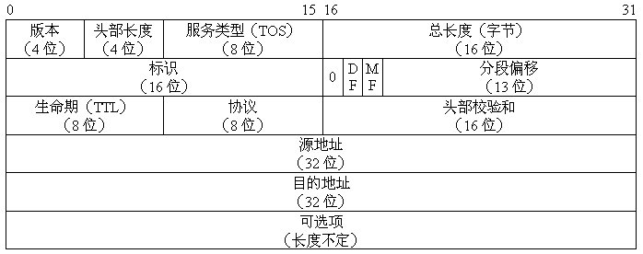
4.1.1 IP协议原理（2）
IP数据报结构
Notes:
版本：IP协议的版本 首部长度：IP报头的长度。固定部分的长度（20字节）和可变部分的长度之和。共占4位。最大为1111代表IP报头的最大长度可以为15个32bits（4字节）
服务类型：Type Of Service，指定特殊的数据包处理方式，比如优先级，延迟，吞吐量，可靠性和通信开销等，与传输质量有关，用于策略路由
总长度：IP报文的总长度。报头的长度和数据部分的长度之和。
标识：唯一的标识主机发送的每一分数据报。通常每发送一个报文，它的值加一。当IP报文长度超过传输网络的MTU（最大传输单元）时必须分片，这个标识字段的值被复制到所有数据分片的标识字段中，使得这些分片在达到最终目的地时可以依照标识字段的内容重新组成原先的数据。
标志：共3位。R、DF、MF三位。目前只有后两位有效，DF位：为1表示不分片，为0表示分片。MF：为1表示“更多的片”，为0表示这是最后一片。
片位移：本分片在原先数据报文中相对首位的偏移位。（需要再乘以8）
生存时间：IP报文所允许通过的路由器的最大数量。每经过一个路由器，TTL减1，当为0时，路由器将该数据报丢弃。TTL 字段是由发送端初始设置一个 8 bit字段.推荐的初始值由分配数字 RFC 指定，当前值为 64。发送 ICMP 回显应答时经常把 TTL 设为最大值 255。
协议：指出IP报文携带的数据使用的是那种协议，以便目的主机的IP层能知道要将数据报上交到哪个进程（不同的协议有专门不同的进程处理）。和端口号类似，此处采用协议号，TCP的协议号为6，UDP的协议号为17。ICMP的协议号为1，IGMP的协议号为2.
首部校验和：计算IP头部的校验和，检查IP报头的完整性。
源IP地址：标识IP数据报的源端设备。
目的IP地址：标识IP数据报的目的地址。

Slide 6
4.1.1 IP协议原理（3）
ICMP报文
  查询报文
  差错处理报文
IPv6简介
  更大的地址空间，IP地址增大到了128位。
  灵活的首部格式，允许与IPv4共存，使用固定格式的扩展首部取代了IPv4中可变长度的可选项字段。
  简化了协议，加快了分组的转发，取消了头部校验和字段。
  允许对网络资源的预分配。支持实时视频等要求确保一定的带宽和时延的应用。
  允许协议继续演变和增加新的功能，使之适应未来技术的发展。

Slide 7
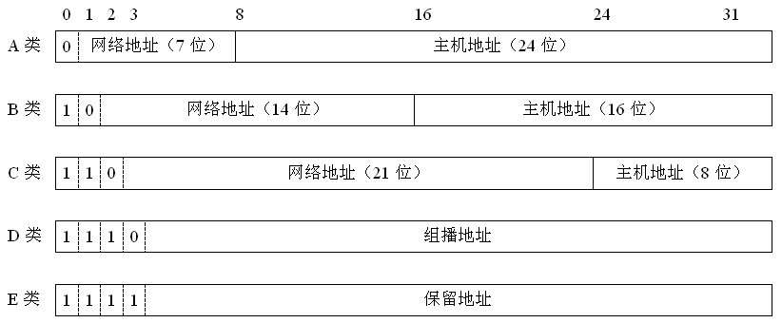
4.1.2 IP地址的划分（1）
IP地址概述
IP地址分类（非前缀码）

Slide 8
4.1.2 IP地址的划分（2）
特殊的IP地址
  主机地址部分全为0用来识别所在的网络，例如主机地址201.21.20.1所在的网络可以用201.21.20.0来表示。
  主机地址部分全为1用来表示网络中的所有主机，通常被称为广播地址。
    如果某IP数据报中目的地址为201.21.20.255，那么所有在201.21.20.0网络内的主机将都能够接收到该IP数据报。
  0.0.0.0，除了在路由器中被用作缺省路由之外，还代表主机本身，一般在没有取得IP地址情况下，发出的IP数据报中源地址通常为0.0.0.0。
  255.255.255.255，被称为受限广播或本地广播，广播的范围被限制在所在的网络。
  127.0.0.1为Loopback地址，主要用来测试TCP/IP。

Slide 9
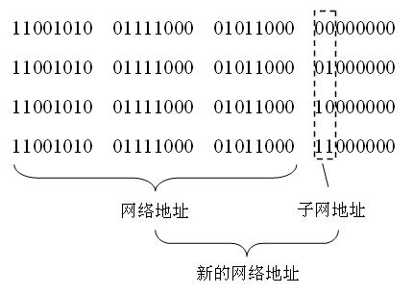
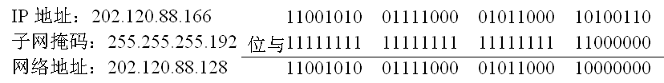
4.1.2 IP地址的划分（3）
子网掩码与子网划分
  子网
  掩码（取网络地址）

Slide 10
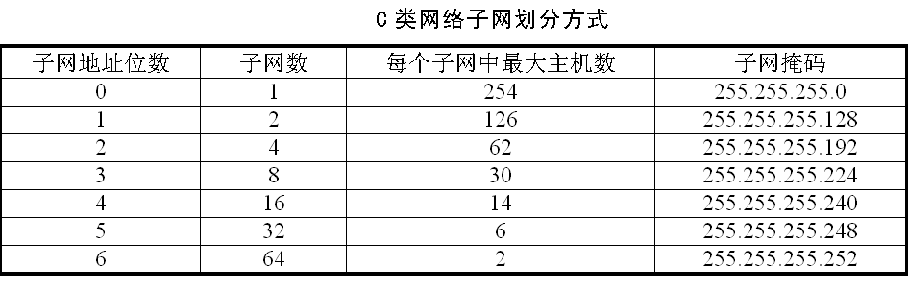
4.1.2 IP地址的划分（4）

Slide 11
4.1.2 IP地址的划分（5）
超网，将若干个相邻的网络地址组合在一起构成一个更大的网络。
  例如，某单位分配了15个C类网络地址202.1.1.0~～202.1.15.0，此时可将这15个C类地址连在一起，前20位为网络地址，后12位为主机号。
  为了能使路由器识别哪一部分是网络地址，在IP地址后加上斜杠和网络地址的长度。上例中一个IP地址的例子202.1.2.3/20。
  不再区分网络的类别（A或B或C类），协议称为CIDR（Classless Inter Domain Routing，无类域间路由协议）。目前的路由器都支持CIDR协议。

Slide 12
4.1.3 IP地址的动态分配 （1）
DHCP协议概述
  DHCP使计算机通过报文交互获取全部上网信息，例如IP地址、子网掩码、DNS服务器地址等
DHCP提供三种地址分配的方式
  为某台特定的计算机配置特定的地址
  为计算机分配一个永久地址
  只让计算机在一段有限的时间内“租用”一个地址

Slide 13
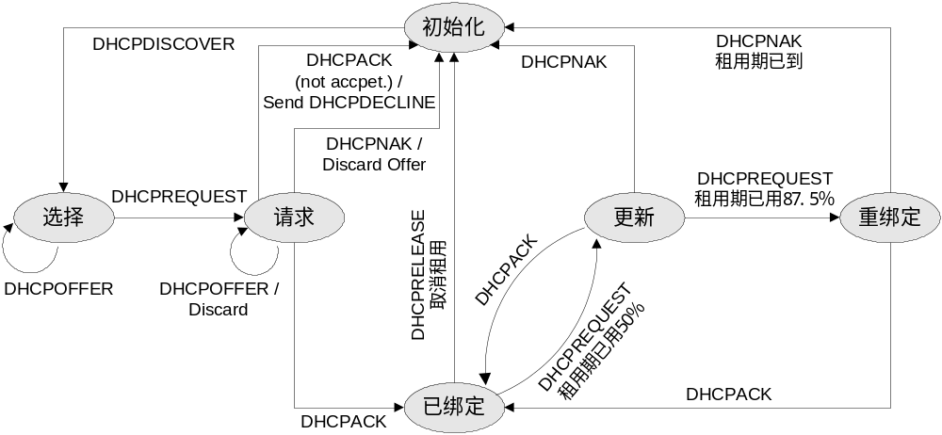
4.1.3 IP地址的动态分配 （2）
DHCP工作流程

Slide 14
4.1.3 IP地址的动态分配 （3）
DHCP工作流程
  当计算机接入网络时，通过UDP报文在本网络广播DHCPDISCOVER报文，并将工作状态转换为选择状态。
  可能会有多个DHCP服务器同时接收到DHCPDISCOVER报文，每个服务器均会通过广播形式向客户端发送DHCPOFFER报文，向客户端提供可供客户端使用的IP地址信息。
  客户端通常会选择第一个到达的DHCPOFFER作为即将使用的IP地址，向对应的DHCP服务器发送DHCPREQUEST报文作为使用该IP地址的正式请求，并将工作状态切换到请求
  在进入请求状态后，DHCP服务器可能会返回两种结果：
    DHCPACK表示服务器已经正式确认，该客户机可以使用该IP地址，工作状态切换到已绑定
    DHCPNAK表示服务器拒绝了客户端的请求
  当客户端租用IP地址的时间分别达到租用期的50%时，客户端会通过向服务器发送DHCPREQUEST报文进入更新状态，并在达到租用期的87.5%时再次发送DHCPREQUEST报文请求重新绑定
  当客户端租用IP地址到期或者主动放弃租用时，客户端会向服务器发送一个DHCPRELEASE报文，并且返回到初始化状态。

Slide 15
4.1.4 NAT技术（1）
NAT技术将局域网通过ISP与Internet连接，该局域网中只需向ISP申请一个或多个外部地址，而局域网内部的计算机使用内部地址。
当局域网内的计算机需要访问Internet时，由NAT设备负责把发往Internet的数据报中的内部地址转换为外部地址。
内部地址（私有地址）
  A类：10.0.0.0 ～ 10.255.255.255
  B类：172.16.0.0 ～ 172.31.255.255
  C类：192.168.0.0 ～ 192.168.255.255
内部计算机与Internet主机之间数据通讯应该由内部计算机发起

Slide 16
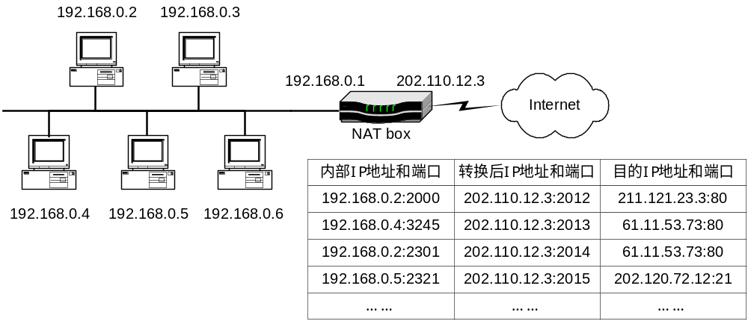
4.1.4 NAT技术（2）
多地址NAT
端口映射NAT
Notes:
同一台主机不同端口的应用 也要对应不同的端口

Slide 17
4.2 路由器
路由器的功能
路由器的工作机制
Internet的路由协议
使用路由器组网
路由器组网特点
路由器的使用

Slide 18
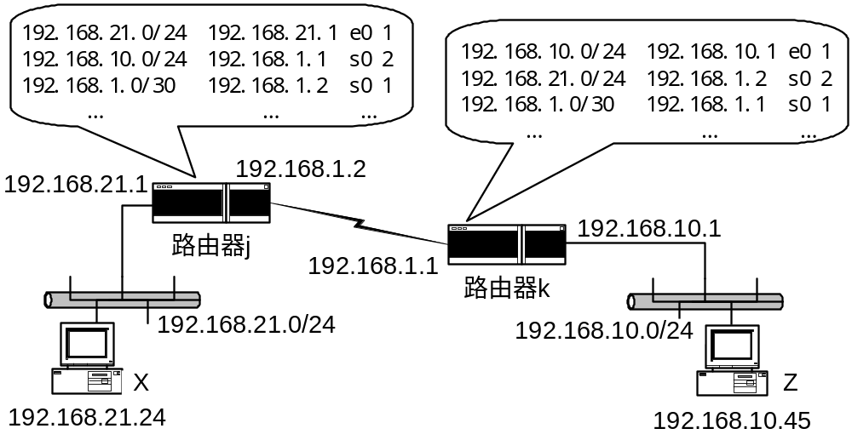
4.2.1 路由器的功能（1）
将收到的报文转发到正确的输出端口
维持路由器的路由选择表，作为报文转发的依据
路由器扩展功能：数据过滤、计费、地址分配

Slide 19
4.2.1 路由器的功能（2）
路由器在网络中的作用：
  多种网络的互连
    不同网络的地址映射
    分组与重组
    协议转换
  网络间的隔离
  流量控制和拥塞控制
  网络地址转换（NAT）

Slide 20
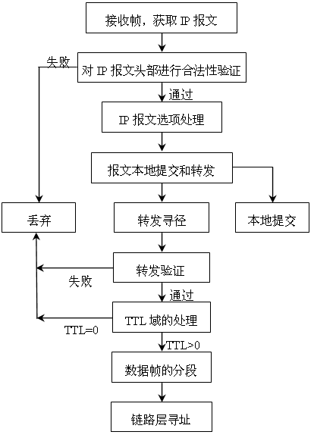
4.2.2路由器的工作机制(1)
接收帧，获取IP报文
对IP报文头部进行合法性验证
  接收的链路层帧长度必须足够大，以容纳最小的合法的IP报文（20字节）
  IP报文校验和必须正确
  IP报文的IP协议版本必须为4
  IP报文的报头长度必须足够大，以容纳最小的合法IP报文（20字节）
  IP报文的总长度也必须足够大，以容纳IP报文头部

Slide 21
4.2.2路由器的工作机制(2)
IP报文选项处理
  路由选项。路由器将自己的IP地址记录到IP报文中的路由选项数据域中。
  时间戳选项。路由器将自己的IP地址和当前的系统时间写入IP报文中的时间戳选项中。
报文本地提交和转发
  本地提交操作将IP报文交给路由器的高层处理。
  当IP报文中有一个源路由选项时，该IP报文将按照源路由向前转发或进行本地提交。
  当IP报文中的目的地址与路由器的某端口地址相符时，进行本地提交。
  当IP报文中的目的地址是一个广播地址，同时对该IP报文进行本地提交和向前转发两种操作。

Slide 22
4.2.2路由器的工作机制(3)
转发寻径
  如果该IP报文中含有源路由选项且验证其合法时，那么下一路由器的地址取自其地址列表中的相应项。
  否则，根据目的地址查找路由表，得到一候选路由集。
  如果候选路由集为空，那么将根据路由器中是否设置了缺省路由来决定对报文的处理。有缺省路由时，根据缺省路由转发；无缺省路由时，丢弃报文。
  如果候选路由集中有多个路由，路由器将根据一定的路由修剪算法去除多余的路由而得到一个最佳路由

Slide 23
4.2.2路由器的工作机制(4)
转发验证
  对IP报文的源地址和目的地址进行合法性检测，丢弃含有非法地址的报文；
  丢弃非法的广播和组播报文；
  依据访问控制列表对IP报文的转发进行检验
TTL域的处理
  对TTL值作减1处理；
  如果TTL值减1后结果等于0，那么路由器将丢弃该IP报文，并向该IP报文的源站点发送一个ICMP超时控制报文。
数据帧的分段
链路层寻址
  目的MAC地址需要通过ARP协议来获得

Slide 24
4.2.2路由器的工作机制(5)
用于网络互连的专用计算机 ：
  特殊的硬件电路：端口处理、交换
  操作系统
  用户界面、用户接口
  专用软件：
    报文转发
    路由选择、路由表维护
    协议处理
    网络管理

Slide 25
4.2.2路由器的工作机制(6)
路由器结构
  共享总线结构，网络端口卡插在系统的总线上
  并行处理结构，网络链路接口卡中配有独立的CPU与内存储器
  纵横交换结构，链路接口卡之间用纵横交换背板替代共享总线
  并行处理和交换结合，结合了各接口卡中CPU之间的并行处理和交换背板；辅助CPU实现网络管理、路由协议、用户接口

Slide 26
4.2.2路由器的工作机制(7)
发展趋势
  核心路由器的端口数量大大增加
  以专用网络处理器NP替代通用处理器
    提供数据包的线速转发功能，包括数据包的分类、统计、转发、重组和分拆；
    带宽的分配和优先级定义，实现分类管理；
    三层及三层以上协议的分析
  大容量交换矩阵的应用
    与NP紧密结合，实现多播、广播、端口流量分配、优先级管理等功能。
  以硬件查找路由表代替软件查表
Notes:
线速转发：交换机背板转发能力(也就是整个交换机的线速转发能力)等于或大于全部端口转发能力之和,我们可以认为此交换机具备全线速转发无丢包

Slide 27
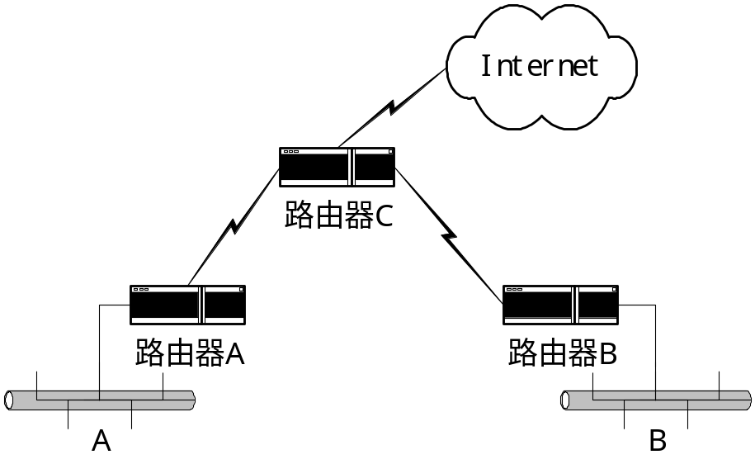
4.2.3 Internet的路由协议（1）
静态路由：由网络管理员手工配置路由表
动态路由：由路由器通过路由器协议收集各种路由信息后动态生成，可根据网络的实际状况自动地调整路由
  距离向量路由选择协议
  链路状态路由协议
端网络：仅仅只有一条链路与其它网络相连 。（路由器可以使用静态路由）
缺省路由（Default Gateway）：在没有找到匹配的路由时所使用的路由 。（端网络中将目的地址不属于本地网络的所有报文全部发送到连接外部网络的路由器上。）
Notes:
内部网关路由协议IGP
距离向量路由协议/距离矢量路由协议 (distance vector routing protocol) 小型网络环境 RIP(Routing information Protocol)
链路状态路由协议(Link State Routing Protocol) OSPF(Open Shortest Path First) 开放式最短路径优先

Slide 28
4.2.3 Internet的路由协议（2）*
距离向量路由选择协议
路由信息协议（RIP协议）
  每个路由器构建一个“距离向量表”，表中包含了一系列的目的网络以及达到这些目的网络的成本（即距离）。
  路由器启动后，路由器拥有的唯一信息是直接与之相连的网络。
  每个路由器会周期性地向与之相连的其它路由器广播它知道的所有目的网络及其距离。
  路由器计算来自不同路由器的距离向量信息，并更新自己的距离向量表。

Slide 29

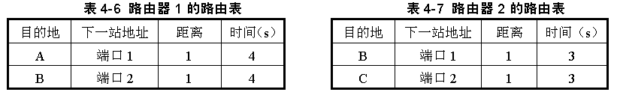
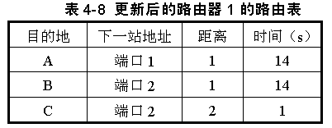
4.2.3 Internet的路由协议（3）*
RIP路由表的更新

Slide 30
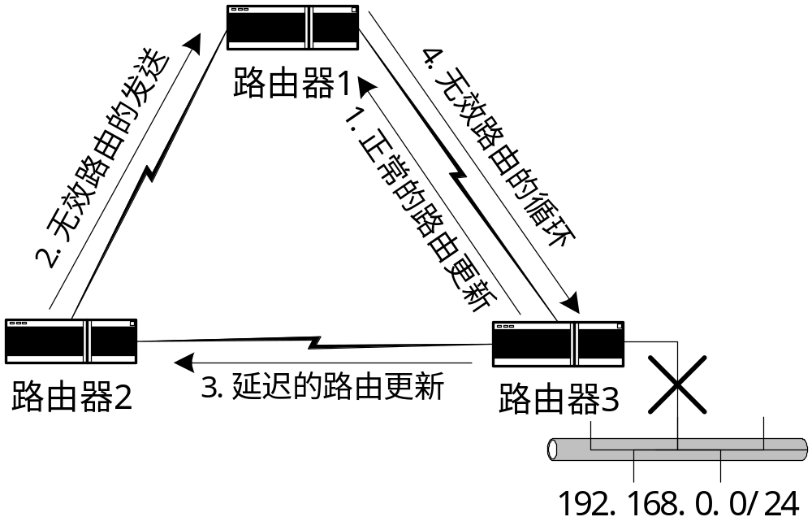
4.2.3 Internet的路由协议（4）*
RIP协议中的循环路由

Slide 31
4.2.3 Internet的路由协议（5）*
链路状态路由选择协议
OSPF路由协议
  邻居关系与邻接
    呼叫协议
    建立邻接关系
    选择指定路由器和备份指定路由器
  链路状态数据库的交换
  链路状态信息的维护
  选择最佳路径
  路由汇总

Slide 32
4.2.3 Internet的路由协议（6）
自治系统（Autonomous System ） ，指一个网络管理区域。在该区域内整个网络受一个机构的管理，不和Internet路由器共享路由选择信息
内部路由协议工作在自治系统内部
  RIP、OSPF是典型的内部路由协议
  IGRP ——内部网关路由选择协议，由Cisco创建的动态距离向量路由选择协议
外部路由协议工作在自治系统之间
Notes:
IGRP是CISCO专有的协议，只在CISCO路由器中实现。它也属于距离向量类协议，所以在很多地方与RIP有共同点，比如广播更新等等。它和RIP最大的区别表现在度量方法、负载均衡等方面。IGRP支持多路径上的加权负载均衡，这样网络的带宽可以得到更加合理的利用。另外，与RIP相比GRP使用了多种参数，构成复合的度量值，这其中可以包含的因素有：带宽、延迟、负载、可靠性和MTU（最大传输单元）等等

Slide 33
4.2.3 Internet的路由协议（7）
外部网关协议EGP
  EGP假定在两个任意AS之间只有单一的主干，因此也只存在单一的路径，限制了网络的规模
  以周期性地轮询为基础，在轮询时进行Hello/I Hear You消息交换以监测邻居路由器的可达性，并发出轮询请求以征求更新应答
  通告在该网关自治系统内的可达网络，而不通告自治系统之外的可达信息
  由EGP网关负责收集自治系统内部的路由信息。
边界网关协议BGP，可在多个自治系统之间交换网络可达信息的外部路由协议
  每个BGP路由器向其邻居BGP路由器通告自己掌握的网络可达信息
  BGP路由器使用这些网络可达信息构建无回路的AS连通图
  本质上是一种距离向量路由选择协议
  支持路由信息的汇聚和简化，可以将多条路由汇总为一条单一路由，减少BGP路由器需要存储和交换的路由信息。

Slide 34
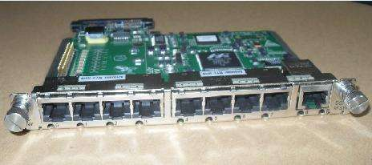
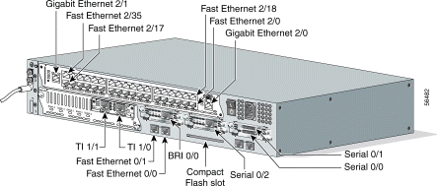
4.2.4 使用路由器组网（1）
Cisco 3700系列路由器
  模块化插槽，70多种网络模块，支持Ethernet/Fast Ehternet/Gibabit Ethernet、ISDN、Modem、令牌环、同步/异步串行口、ATM、ADSL等
  集成路由、防火墙、入侵检测、VPN等功能
Notes:
模块：用户可以根据所要连接的网络类型来选择相应的模块，不同的模块可以提供不同的连接和管理功能。

Slide 35
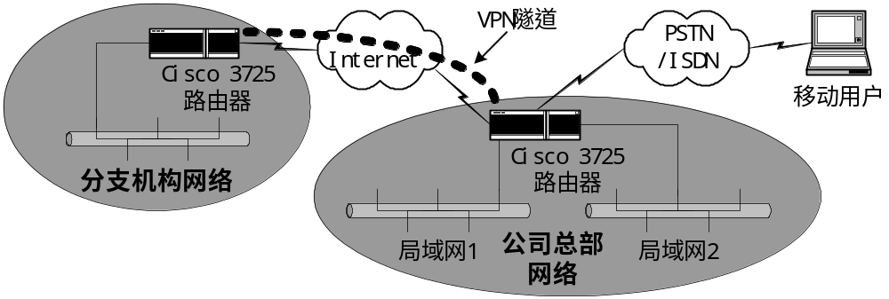
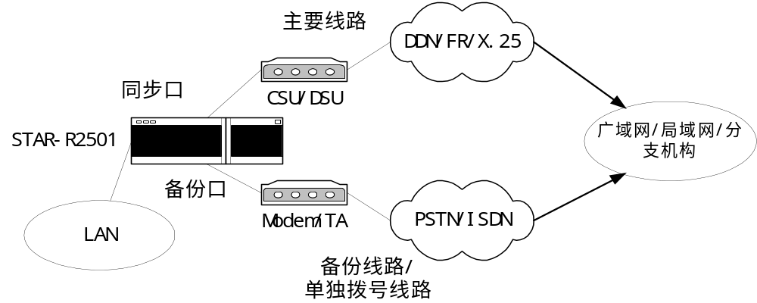
4.2.4 使用路由器组网（2）
Notes:
CSU/DSU
CSU（通道服务单元）：把终端用户和本地数字电话环路相连的数字接口设备, CSU接收和传送来往于WAN线路的信号
DSU（数据业务单元）：数字传输设备，把DTE设备上的物理层接口适配到T1或者E1等通信设施上, DSU进行线路控制
Star-R2501：锐捷路由器

Slide 36
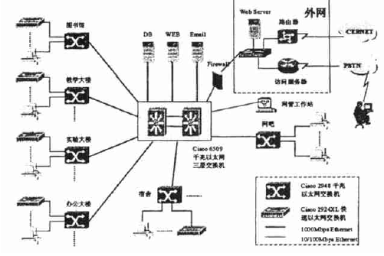
4.2.5 路由器组网特点
多种网络的互连
  路由器为中心
  地址映射
  分组与重组
  支持多种路由选择协议
  协议转换
网络的隔离
流量控制
网络地址转换

Slide 37
4.2.6 路由器的使用（1）
路由器的选择
  核心路由器、边缘路由器和访问路由器
  机箱模块式和独立式
  路由器厂商
  路由器配置 ：接口种类 、用户可用槽数、CPU 、内存、端口密度
  路由协议：RIP、RIPv2、OSPF、 “中间系统－中间系统”协议(ISIS) 、BGP4
  802.3、802.1Q的支持
  对IPv6的支持
  对IP以外协议的支持，IPX、DECNet、AppleTalk等协议
  源地址路由支持
  策略路由方式 ，根据TOS字段、源和目的端口号为数据包选择路径。实现流量工程，使不同服务质量的流或者不同性质的数据（语音、FTP）走不同的路径
  PPP和PPPOE支持
  组播支持：IGMP、DVMRP、 PIM
  支持VPN的能力,VPN的加密方式
  MPLS能力，包括标记交换、快速重路由、MPLS中VPN、流量工程等高级应用，MPLS互通。
  辅助功能：访问控制列表、地址转换、计费等
Notes:
802.1Q “Virtual Bridged Local Area Networks”(虚拟桥接局域网,简称“虚拟局域网”)协议,主要规定了VLAN的实现方法

Slide 38
4.2.6 路由器的使用（2）
路由器的性能指标
  全双工线速转发能力（包转发能力），以最小包长和最小包间隔在路由器端口上双向传输同时不引起丢包。
  设备吞吐量，设备整机包转发能力，每秒转发包数。高速路由器的包转发能力至少达到20Mpps以上
  端口吞吐量，端口包转发能力，使用pps：包每秒来衡量。
  背靠背帧数，以最小帧间隔发送最多数据包不引起丢包时的数据包数量。该指标用于测试路由器缓存能力。有线速全双工转发能力的路由器该指标值无限大。
  路由表能力 。高速路由器应该能够支持至少25万条路由，平均每个目的地址至少提供2条路径。
  丢包率，指路由器在稳定的持续负荷下，由于资源缺少而不能转发的数据包在应该转发的数据包中所占的比例。
  时延，指数据包第一个比特进入路由器到最后一个比特从路由器输出的时间间隔。高速路由器， 要求对1518字节及以下的IP包时延均都小于1ms。
  时延抖动，时延变化
Notes:
pps,每秒转发的数据包数量,pps=包/秒,即包转发率

Slide 39
4.2.6 路由器的使用（3）
QoS能力
  队列管理机制，指路由器拥塞管理机制及其队列调度算法。
  端口硬件队列数,保证优先级。
  分类业务带宽保证，体现路由器是否能对各种业务等级作带宽保证。
  RSVP是资源预留协议，用于端到端路径上资源的预留。
  IP Diff Serv，区分服务是对IP服务质量分级，是对QoS的一种简化。
  CAR，承诺接入速率，是一种接入控制。按照与用户签订的协议，对超出承诺速率的数据包做不同处理：丢弃或标记；又称为标记颜色。
冗余能力，接口、插卡、电源、系统板、时钟板、设备冗余等。保证设备的可靠性与可用性。无故障连续工作时间，故障恢复时间。
热插拔组件
网管，网管程度体现设备的可管理性与可维护性。

Slide 40
4.2.6 路由器的使用（4）
路由器的配置基础
  如何访问路由器
  路由器命令行
路由器的基本配置
路由器端口的设置
路由协议的设置
访问控制列表的设置和应用

Slide 41
4.2.6 路由器的使用（5）
配置方式
  命令行
  通过字符终端配置 ，终端通信参数
  通过Modem进行远程配置
  通过以太网，telnet终端仿真程序（IP地址已配好）
  从网上主机下载配置文件
  使用配置工具（对话方式）

Slide 42
4.2.6 路由器的使用（6）
命令的层次
  普通用户层，基本的状态显示命令
  特权用户层，特殊的状态显示命令
  全局配置层，配置全局参数
  路由RIP、OSPF配置层
  以太网口配置层
  异步口配置层
  同异步口配置层
  BRI口配置层，桥接接口
  Dialer设备配置层
  虚拟模板配置层
  VPDN组配置层
Notes:
BRI ISDN使用的接口
VPDN(Virtual Private Dial－up Networks)，虚拟专用拨号网

Slide 43
4.2.6 路由器的使用（7）
基本配置步骤：
  配置全局变量：支持的协议（IP、IPX等）；指定支持的路由协议（RIP或IGRP、OSPF等） ；
  配置端口：
  配置路由协议
  配置访问控制列表
  拨号访问
  地址转换
  检查配置结果
  保存配置内容

Slide 44
静态路由命令
建立静态路由命令：
router(config)# ip route network-number mask {next address|interface}[distance]
network-number：所要到达的目的网络
Mask
no ip route 取消静态路由

Slide 45
路由器的命令状态：
Router >：处于用户执行模式命令状态
Router #：在Router >提示符下键入enable，进入特权模式
Router（config）#：在Router #提示符下键入configure terminal，出现全局设置状态
Router（config-if）#，router（config-line）#，router（config-router）#......：路由器处于局部设置状态
Notes:
Router（config-if）# 端口配置模式；
router（config-line）#，控制台配置模式；
router（config-router）#.路由配置模式：

Slide 46
Router > enable （进入特权执行模式）
Router # config t （进入全局配置模式）
Router（config）# interface fastethernet0/1 （进入接口F0/1配置模式）
Router（config-if）# ip address 192.168.1.11 255.255.255.0 （设置接口IP地址）
Router（config-if）# no shutdown (激活接口)
Router（config-if）# end (退回到特权模式)
Router # show running-config (检查配置结果)

Slide 47
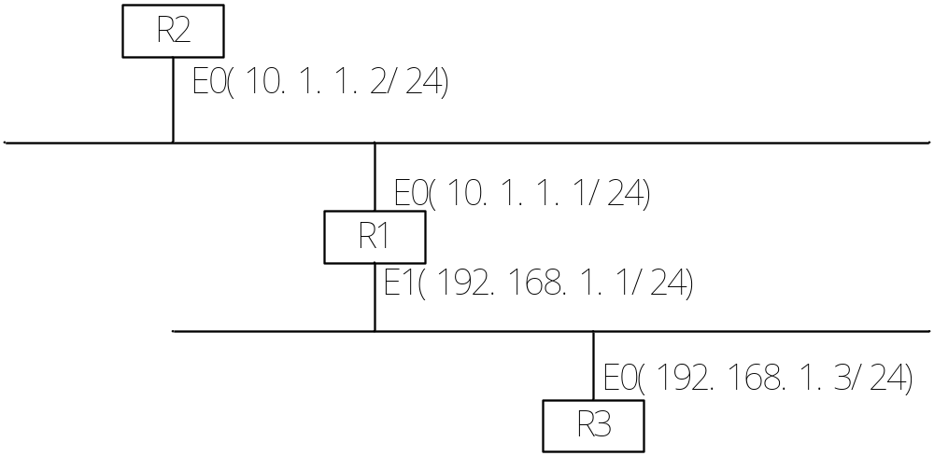
静态路由配置示例

Slide 48
R1# ping 10.1.1.2 (ping R2，通)
R1# ping 192.168.1.3 (ping R3，通)
R2# ping 192.168.1.1 (ping R1的E1，不通)
R2# show ip route (查看路由表)
R2# config t
(加入静态路由)
R2(config ) # ip route 192.168.1.0 255.255.255.0 10.1.1.1
R2(config ) # end

Slide 49
R2# show ip route (查看路由表)
R2# ping 192.168.1.1 (ping R1的E1，通)
R2# ping 192.168.1.3 (ping R3的E0，不通)
R3# config t
(加入静态路由)
R3(config ) # ip route 10.1.1.0 255.255.255.0 192.168.1.1
R3(config ) # end
ip routing 启动IP路由
no ip routing 关闭IP路由

Slide 50
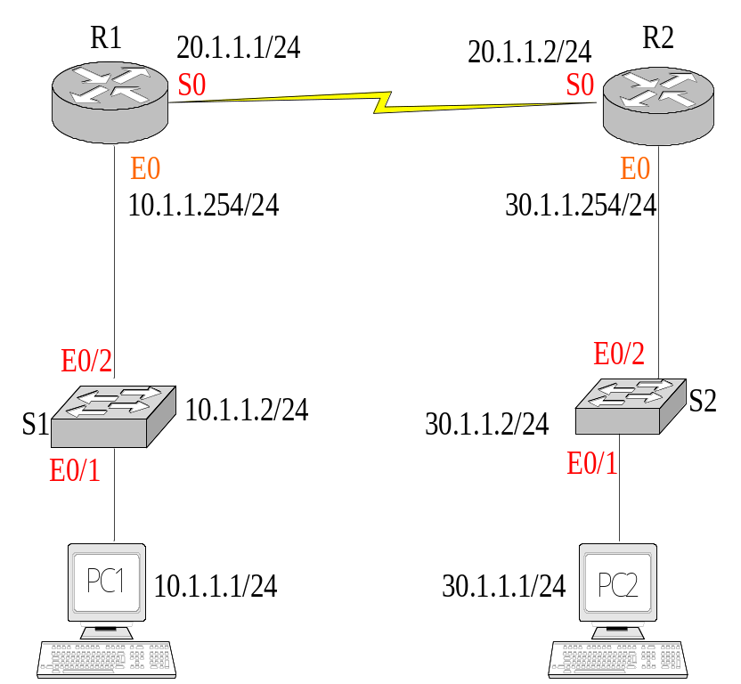
一个复杂一点的实例的配置
使用NetSim来模拟一个实例的配置，要求配置网络设备让两个网段的PC机相互通信。实验环境描述如下：
PC1的IP：10.1.1.1/24 ；PC2的IP：30.1.1.1/24；S1的IP：10.1.1.2/24 ；S2的IP：30.1.1.2/24；S1的E0/1连接PC1，S1的E0/2连接R1的E0；S2的E0/1连接PC2，S2的E0/2连接R2的E0；R1的S0连接R2的S0，R1的S0连接的是DCE线缆。如图所示。
要求：配置静态路由让PC1与PC2可以通信，R1, R2, S1, S2允许远程配置，需要配置名字，描述信息，需要在路由器中查看路由信息等常规命令。

Slide 51
4.3 第三层交换技术
20/80规则，跨子网络的业务流所占的比重大幅上升，路由器成为了网络性能的决定性因素
第三层交换技术，简单地理解就是利用交换技术实现了第三层的功能
局域网的第三层交换
广域网的第三层交换
利用三层交换组网

Slide 52
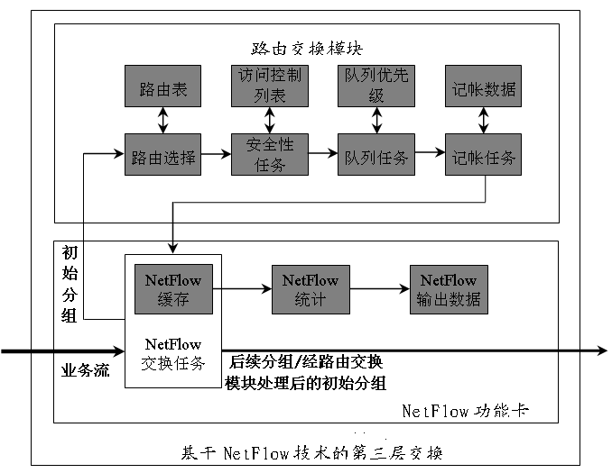
4.3.1 局域网的第三层交换（1）
CISCO NetFlow技术
  数据流，给定源IP地址和目的IP地址
  初始分组路径
  后续分组路径
  路由交换模块
  NetFlow缓存
  路由一次，交换多次

Slide 53
NetFlow 是一套网络流量统计协议，其主要原理是根据网络数据包传输时，连续相邻的数据包通常是往相同目的地IP 地址传送的特性，配合cache 快取机制，当网络管理者开启路由器或交换机接口的NetFlow 功能时，设备会在接收数据包时分析其数据包的标头部分来取得流量资料

Slide 54
网络设备通过以下字段来区分每一笔Flow：源IP 地址（source IP address）、源端口号（source port number）、目的IP 位址（destination IP address）、目的端口号（destination port number）、协议种类（protocol type）、服务种类（type of service）及路由器输入接口（router input interface）
任何时间当设备接收到新的数据包时，会检视这七个字段来判定这个数据包是否属于任何已记录的Flow，有的话则将新收集到的数据包的相关流量信息整合到对应的Flow 记录中，假如找不到数据包对应的Flow 记录，便产生一个新的Flow 记录来储存相关的流量信息。
由于设备内高速缓存的空间有限，无法无限制地容纳持续增加的Flow 纪录，所以NetFlow 协议也定义了终结Flow记录的机制

Slide 55
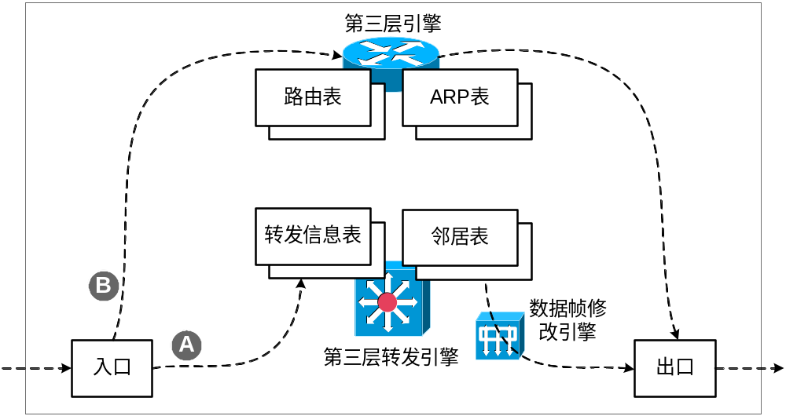
4.3.1 局域网的第三层交换（2）
CEF（Cisco Express Forwarding）技术
  报文到报文交换技术
  第三层引擎
  第三层转发引擎
    利用路由表生成并维护转发信息表FIB
    报文的第三层交换
  A路线，报文的主要路线
  B路线，特殊情况
Notes:
与前方法的区别

Slide 56
4.3.1 局域网的第三层交换（2）
传统路由器的基本作用是路由计算和包转发，通常基于共享存储器体系结构，采用集中式CPU，即单个ＣＰＵ（或多个ＣＰＵ，联结成路由器簇）控制共享总线，连接到多个接口卡上，接口卡包含简单的队列等结构，与ＣＰＵ通信，通过共享总线实现数据包转发。
随着Internet的快速发展和大量新的服务需求的不断出现，对网络的路由和交换性能提出了更高的要求，要同时提高包转发速率和系统的性能，必须对传统路由器与交换设备的设计体系结构进行改进，并加入一些新的设计方案以完善系统性能。
ＣＥＦ（Cisco Express Forwarding,Cisco特快交换）技术是思科公司推出的一种全新的路由交换方案，它具有良好的交换性能，增强的交换体系结构和极高的包转发速率。

Slide 57
4.3.1 局域网的第三层交换（2）
ＣＥＦ是一种高级的第三层交换技术，它主要是为高性能、高伸缩性的第三层ＩＰ骨干网交换设计的。为优化包转发的路由查找机制，ＣＥＦ定义了两个主要部件：转发信息库（Forwarding Information base）和邻接表（Adjacency Table）。
转发信息库（ＦＩＢ）是路由器决定目标交换的查找表，ＦＩＢ的条目与ＩＰ路由表条目之间有一一对应的关系，即ＦＩＢ是ＩＰ路由表中包含的路由信息的一个镜像。由于ＦＩＢ包含了所有必需的路由信息，因此就不用再维护路由高速缓存了。当网络拓扑或路由发生变化时，ＩＰ路由表被更新，ＦＩＢ的内容随之发生变化。
ＣＥＦ利用邻接表提供数据包的ＭＡＣ层重写所需的信息。ＦＩＢ中的每一项都指向邻接表里的某个下一跳中继段。若相邻节点间能通过数据链路层实现相互转发，则这些节点被列入邻接表中。

Slide 58
4.3.1 局域网的第三层交换（2）
CEF的优点：
改善网络性能：CEF和典型的快速交换路由相比较，CEF可以使用较少的内存容量来实现数据包的转发。这样可以使得更多的处理器资源用于第三层的服务，比如服务质量（QoS）和加密功能等。
提高网络的可扩展性：当启用分散式CEF（dCEF）模式时，CEF的每个线路卡上维护着一个与转发信息库（FIB）和邻接表相同的拷贝，它能独自提供完全的交换能力。
提高网络的收缩性：在大规模的动态网络中，CEF能提供了一种具有更好的可靠性和稳定性的交换。
  在动态网络中，路由的改变会导致快速交换高速缓存条目频繁地失效。这些变化可能导致：数据要通过路由表进行过程交换，而不是通过路由高速缓存进行快速交换。CEF的转发信息库（FIB）中包含所有路由表中存在的路由，换句话说：FIB维护着一个IP路由表中包含的转发信息的镜像，因此CEF免去了维护路由高速缓存、采用快速交换和过程交换相互转换的过程。CEF比典型的高速缓存技术更能有效地交换数据流。

Slide 59
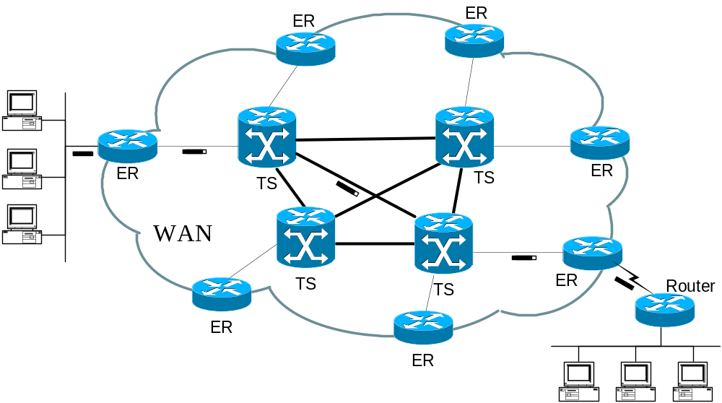
4.3.2 广域网的第三层交换
三层交换机的相互作用
标签交换
  Tag Switching和MPLS
  标签与路由信息
  标签交换域
  边缘路由器
  标签发布协议
标签发布协议
  在多协议标签交换（MPLS）网中，采用标签发布协议来发布各种消息，如通知消息、Hello消息、初始化消息、保持存活消息、地址消息、标签请求消息、标签映射消息、标签释放消息等。
Notes:
标签有什么用？

Slide 60
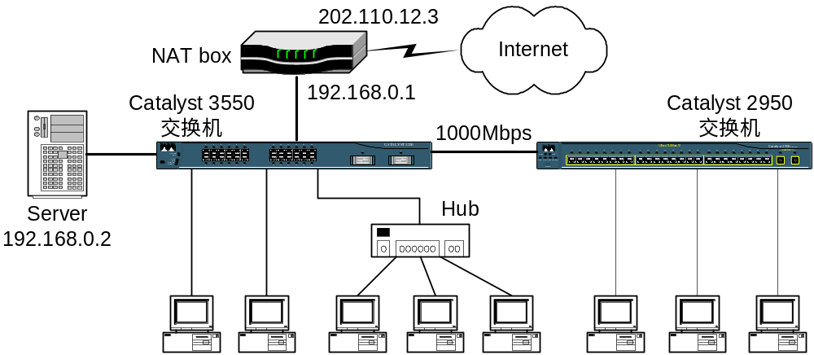
4.3.3 利用三层交换组网(1)
三层交换技术实现局域网内各VLAN之间的路由
DHCP服务器192.168.0.2
  交换机具有DHCP Relay功能

Slide 61
4.3.3 利用三层交换组网(2)
三层交换机具有的特性：
  在所有端口，针对所有网络接口和协议的无阻塞线速交换和路由；
  高吞吐量，数据包的转发速度（即转发包／每秒，pps）通常比中高端路由器还要快10～100倍；
  多种路由选择协议，如IP（RIPv1/v2、OSPF）、IP Multicast（DVMRP、PIM）等；
  多种VLAN的划分，能够根据端口、MAC地址、协议、IP子网、IEEE 802.1Q或Cisco ISL等划分；
  具有带宽预留（RSVP）、服务类别（CoS）和服务质量（QoS）、优先级等处理能力，支持IEEE 802.1p和业务分类（DifferServ）；
  访问控制列表或基于防火墙的安全策略；
  安全用户认证，配合用户计费和用户管理；

Slide 62
4.3.3 利用三层交换组网(3)
三层交换机不是路由器
  转发实现
    交换机用硬件：快、不灵活
    路由器用CPU＋软件：慢、灵活
  NAT、VPN无法代替
  安全控制策略
  与WAN的连接
  完整的路由选择协议

Slide 63
三层交换机对于数据包的转发：如IP/IPX包的转发，通过硬件得以高速实现。
对于第三层路由软件：如路由信息的更新、路由表维护、路由计算、路由的确定等功能，用优化、高效的软件实现。
假设两个使用IP协议的机器通过第三层交换机进行通信的过程，机器A在开始发送时，已知目的IP地址，但尚不知道在局域网上发送所需要的MAC地址。
  要采用地址解析（ARP）来确定目的MAC地址。
  机器A把自己的IP地址与目的IP地址比较，从其软件中配置的子网掩码提取出网络地址来确定目的机器是否与自己在同一子网内。
  若目的机器B与机器A在同一子网内，A广播一个ARP请求，B返回其MAC地址，A得到目的机器B的MAC地址后将这一地址缓存起来，并用此MAC地址封包转发数据，第二层交换模块查找MAC地址表确定将数据包发向目的端口。

Slide 64
  若两个机器不在同一子网内，如发送机器A要与目的机器C通信，发送机器A要向“缺省网关”发出ARP包，而“缺省网关”的IP地址已经在系统软件中设置。这个IP地址实际上对应第三层交换机的第三层交换模块。
  当发送机器A对“缺省网关”的IP地址广播出一个ARP请求时，若第三层交换模块在以往的通信过程中已得到目的机器C的MAC地址，则向发送机器A回复C的MAC地址；
  否则第三层交换模块根据路由信息向目的机器广播一个ARP请求，目的机器C得到此ARP请示后向第三层交换模块回复其MAC地址，第三层交换模块保存此地址并回复给发送机器A。
  以后，当再进行A与C之间数据包转发时，将用最终的目的机器的MAC地址封装，数据转发过程全部交给第二层交换处理，信息得以高速交换。既所谓的一次选路，多次交换。

Slide 65
4.4 虚拟专用网VPN
概念和结构
VPN的协议
VPN的建立

Slide 66
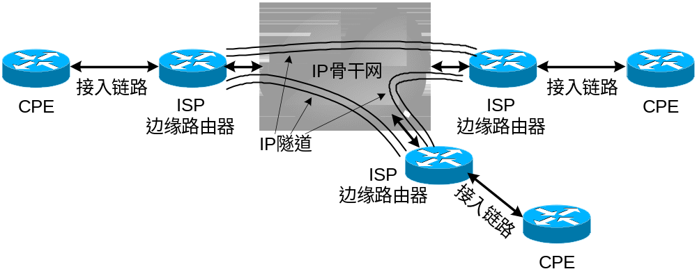
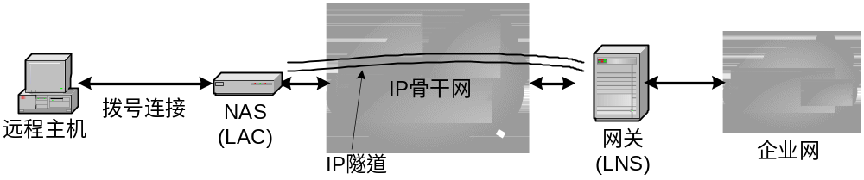
4.4.1 概念与结构（1）
在公用网络中建立专用网络的技术，保证安全性
网络与网络之间通过VPN的互联
主机与网络之间通过VPN的互联
Notes:
CPE：Customer Premise Equipment 客户终端设备
ISP：Internet Service Provider，互联网服务提供商，一般提供网络接入服务
NAS（Network Attached Storage：网络附属存储） 连接在网络上，具备资料存储功能的装置，因此也称为“网络存储器”。它是一种专用数据存储服务器
LAC表示L2TP访问集中器（L2TP Access Concentrator），是附属在交换网络上的具有PPP端系统和L2TP协议处理能力的设备。LAC一般是一个网络接入服务器NAS，主要用于通过PSTN/ISDN网络为用户提供接入服务。
LNS表示L2TP网络服务器（L2TP Network Server），是PPP端系统上用于处理L2TP协议服务器端部分的设备。它作为L2TP隧道的另一侧端点，是LAC的对端设备，是被LAC进行隧道传输的PPP会话的逻辑终止端点。
L2TP(Layer 2 Tunneling Protocol,二层隧道协议)是VPDN(Virtual Private Dial-up Network,虚拟私有拨号网)隧道协议的一种。

Slide 67
4.4.1 概念与结构（2）
安全保障
  保证通过公用网络传输数据的专用性和安全性
服务质量保证（QoS）
  为企业数据提供不同等级的服务质量保证。
  为移动办公用户，提供广泛的连接和覆盖性
  对于拥有众多分支机构的专线VPN网络提供良好的稳定性；
  对于其它应用（如视频等）则考虑网络时延及误码率等。
  网络优化，充分有效地利用有限的广域网资源
可扩充性和灵活性
可管理性 ：安全、配置、访问控制列表等性

Slide 68
4.4.2 VPN的协议
VPN采用的与安全相关的技术
  隧道技术
  加解密技术
  密钥管理技术
  使用者与设备身份认证技术
隧道技术
  VPN的基本技术，在公用网建立一条点对点数据通道，数据包通过隧道传输。
  第二层隧道协议是先把各种网络协议封装到PPP中，再把整个数据包装入隧道协议中。
  第二层隧道协议有L2F、PPTP、L2TP等。
  L2TP协议是目前IETF的标准，由IETF融合PPTP与L2F而形成。
  第三层隧道协议把各种网络协议直接装入隧道协议中，形成的数据包依靠第三层协议进行传输。第三层隧道协议有IPSec等。
Notes:
L2F：第二层转发协议，由CISCO公司提供的可以在多种介质（ATM，帧中继，IP协议）上建立多协议的安全虚拟专用网VPN的通信方式
PPTP（Point to Point Tunneling Protocol），点对点隧道协议。该协议是在PPP协议的基础上开发的一种新的增强型安全协议
L2TP：第二层隧道协议， 扩展了 PPP 模型，允许第二层和 PPP 终点处于不同的由包交换网络相互连接的设备，用来整合多协议拨号服务至现有的因特网服务提供商点。

Slide 69
4.4.3 VPN的建立（1）
三类VPN业务
  Access VPN（接入VPN）
  Intranet VPN（内联网VPN）
  Extranet VPN（外联网VPN）
Access VPN的建立
Intranet VPN和Extranet VPN的建立

Slide 70
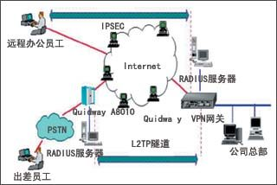
4.4.3 VPN的建立（2）
Access VPN的建立
  企业的内部人员移动或有远程办公需要
  物理上能够安全地连接移动用户、远程工作者或分支机构
  利用当地ISP提供的VPN服务，和公司的VPN网关建立私有的隧道连接。
  RADIUS服务器对员工进行验证和授权，保证连接的安全。
Notes:
RADIUS：Remote Authentication Dial In User Service,远程用户拨号认证系统
Quidway 华为交换机

Slide 71
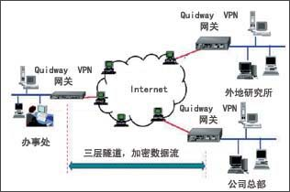
4.4.3 VPN的建立（3）
Intranet VPN
  企业内部各分支机构的互连
  能使用灵活的拓扑结构，包括全网络连接
  新的站点能更快、更容易地被连接
  通过设备供应商WAN的连接冗余，可以延长网络的可用时间

Slide 72
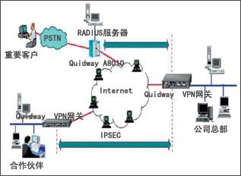
4.4.3 VPN的建立（4）
Extranet VPN
  既可以向客户、合作伙伴提供有效的信息服务，又可以保证自身的内部网络的安全
  通过一个使用专用连接的共享基础设施，将客户、供应商、合作伙伴或兴趣群体连接到企业内部网。
  外部网的连接可以使用与部署内部网和远端访问VPN相同的架构和协议进行部署,主要的不同是接入许可

